Slide 1
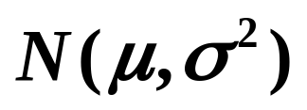


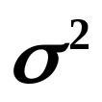
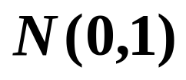
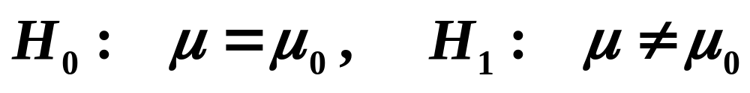

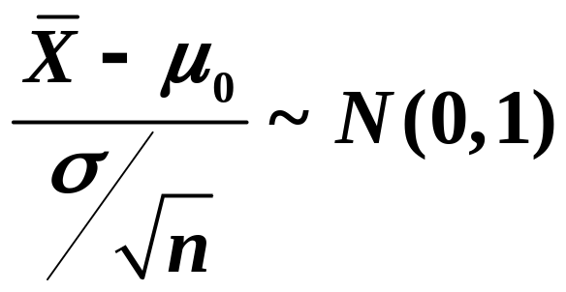
第二节 正态总体均值的假设检验
一. 单个正态总体 均值 的检验
1. 已知，关于 的检验 ( Z 检验 )
(1) 双边检验假设:
在 已知条件
下用服从
的统计量检验正
态总体 的方法为 Z 检验法
取检验统计量:

Slide 2

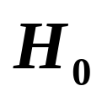
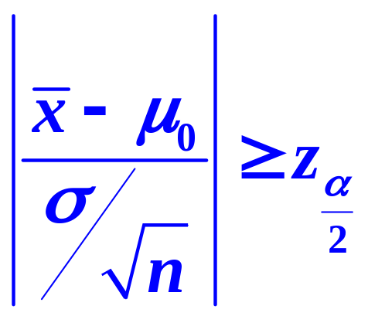
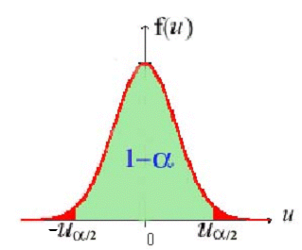
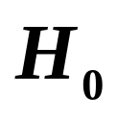
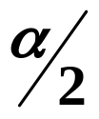
则在显著性水平 下, 的拒绝域:
的接受域
的拒绝域

Slide 3
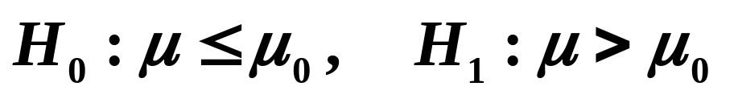

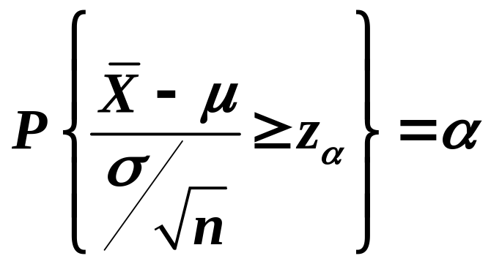
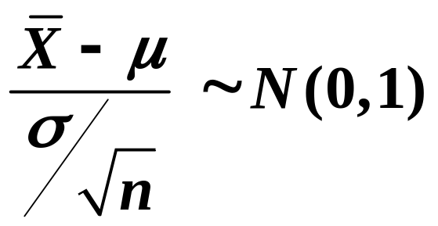
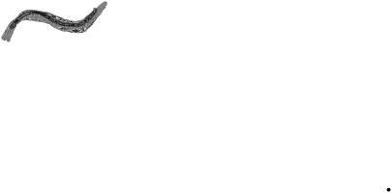
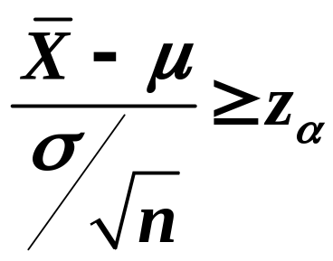

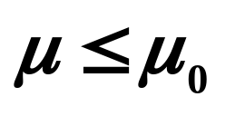
(2) 单边检验假设：
求显著性水平为 的拒绝域。
分析：
所以，
不能作为拒绝域，因为其中参数 未知。
考虑，当H₀为真时，

Slide 4
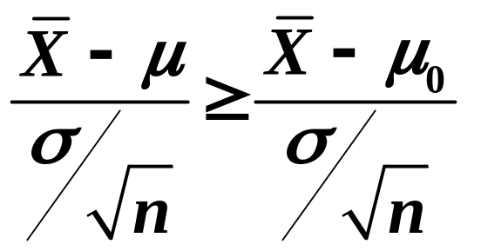
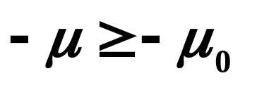
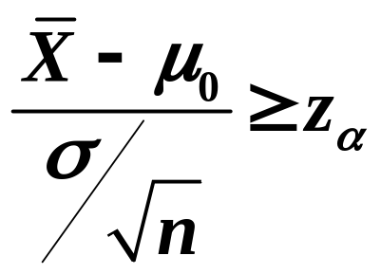
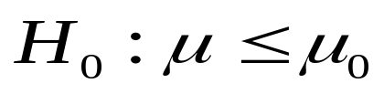
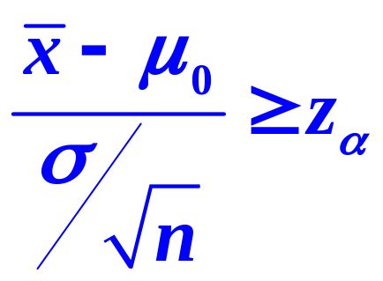
则有：
进而有：
故当
必有
成立。
则在显著性水平 下, 的拒绝域:

Slide 5
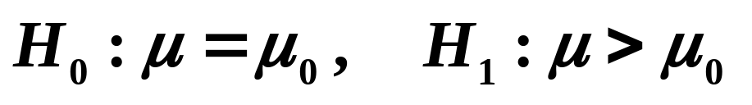
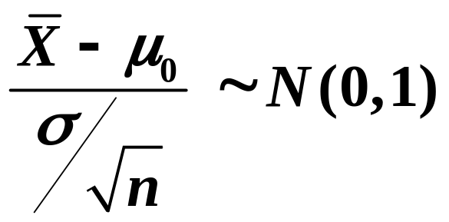

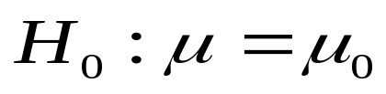
单边检验假设:
则在显著性水平 下, 的拒绝域:

Slide 6
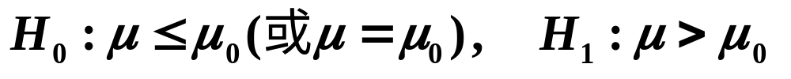
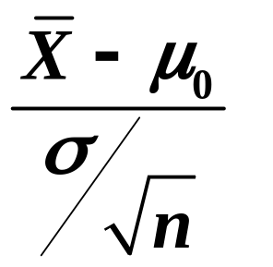


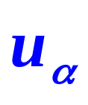
综上，可得
右边检验假设：
显著性水平为 的 拒绝域。
取检验统计量:
的拒绝域:
的接受域
的拒绝域

Slide 7
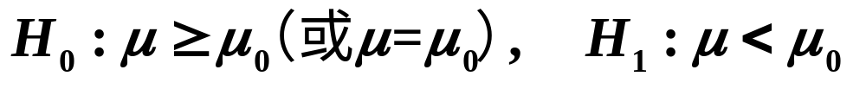
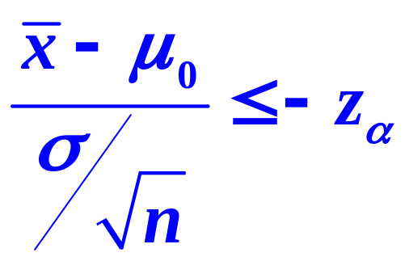
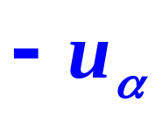
同理，可得左边检验假设：
显著性水平为 的 拒绝域为：
的接受域
的拒绝域

Slide 8
小 结
一. 单个正态总体 均值 的检验
1. 已知，关于 的检验( Z 检验 )
都取检验统计量:
拒绝域:
双边假设检验
右边假设检验
左边假设检验

Slide 9
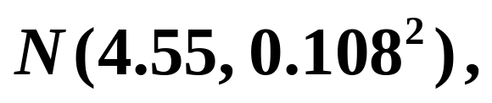
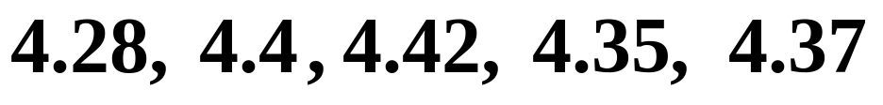
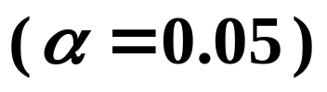


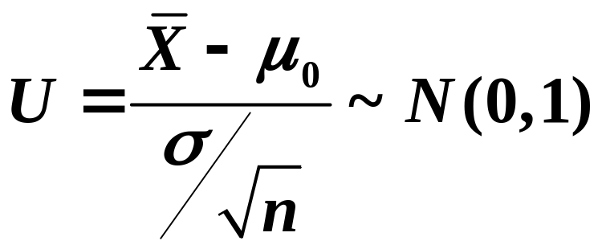

例1.
已知某钢铁厂的铁水含碳量在正常情况下服从
正态分布
现又测了5 炉铁水，
其含碳量分别为:
问：当总体标准差没有改变时，现在生产是否正常?
解:
假设
总体标准差没有改变，即 已知的情况
统计量

Slide 10

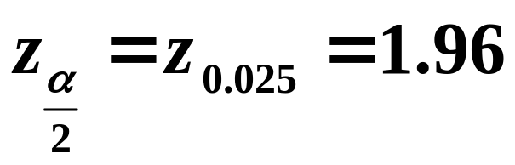
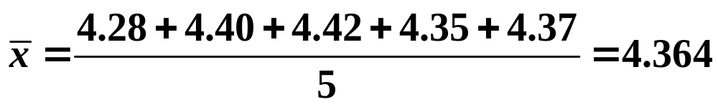
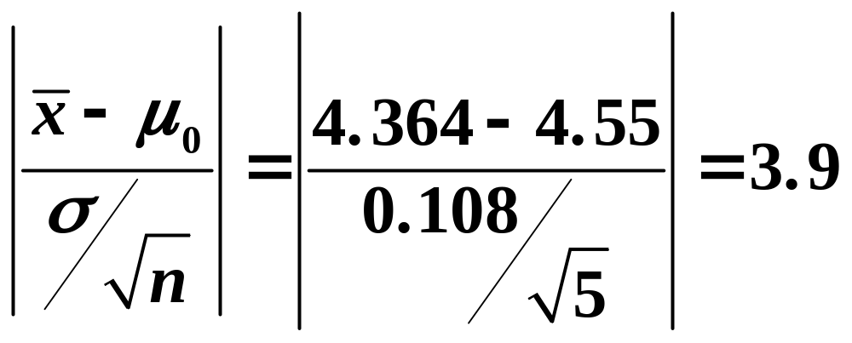
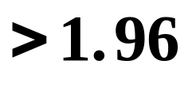

给定显著性水平
从而：
经计算
则：
拒绝 ，可认为现在的生产是不正常的。

Slide 11

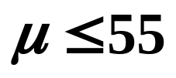

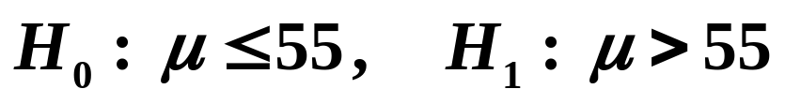
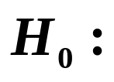
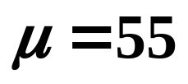
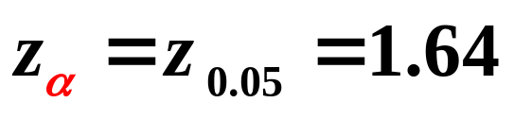
例2
已知某正态总体的方差为 49，抽测 24个样本值的均值为
问：总体均值 是否成立
解:
假设
显然它与检验
时的讨论是一样的。
取统计量
给定显著性水平
因为是单边检验，
所以：

Slide 12
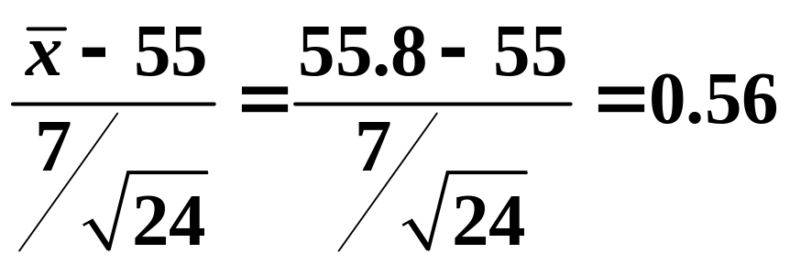



经计算
接受 ，即可以认为总体均值 是成立的

Slide 13



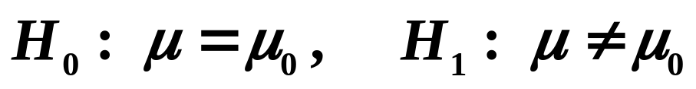
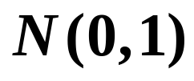
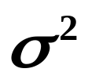

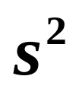
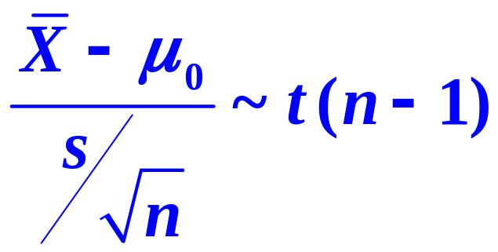
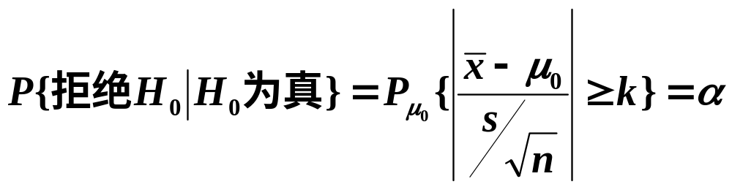

2. 未知，关于 的检验 ( t 检验 )
(1) 检验假设:
在 未知条件下用服从 的统计量检验正态总体 的方法为 检验法
因为 未知，所以可以考虑用
的无偏估计 来代替，故有:
取检验统计量
则有：

Slide 14



则在显著性水平 下, 的拒绝域:
的接受域
的拒绝域
(2) 两个单边检验假设：
右边
左边

Slide 15





则在显著性水平 下, 的拒绝域:
分别为
的接
受域
的接
受域
的拒绝域
的拒绝域

Slide 16




例3
某库房要验收大批同类物质，根据以往的经验，这批物质每件的重量服从正态分布。按规定这批物质平均每件重量应为 100 公斤，今抽取10 件,测得其均值
问：能否接受这批物质 ?
解:
设
未知，
所以用 t 检验。
经计算

Slide 17











而
接受 ，即可认为该库房应接受这批物质。
二. 两个正态总体均值差的检验
设 是来自 的样本,
是来自 的样本,它们相互独立
分别是两个总体的均值与方差
1. 当 未知时 ( t 检验 )
检验假设:
为已知常数，显著水平为

Slide 18





检验统计量
其中：
同单个总体的讨论类似，有：

Slide 19


在显著性水平 下, 的拒绝域:
注:
当 未知时
检验假设
或
的讨论完全类同，
在显著性水平 下, 的拒绝域:

Slide 20



或
2. 当 均已知时 ( Z 检验 )
检验假设:
为已知常数，显著水平为

Slide 21




检验统计量
同单个正态总体的讨论类似，有:
在显著性水平 下, 的拒绝域:

Slide 22




注:
当 均已知时
检验假设 :
或
的讨论完全类同，
在显著性水平 下, 的拒绝域:
或

Slide 23
3. 基于成对数据的假设检验 ( t 检验)
逐对比较法
为了比较两种性能之间的差异，在相同的条件下作对比试验，得到一
批成对的观察值。对观察值进行分析，作出推断的方法。
例4
现要比较甲、乙两种橡胶制成的轮胎的耐磨性。
今从甲、乙两种轮胎中各随机的取 8 个，又从
两组中各取一个组成一对，共 8 对；
再随机的取 8 架飞机，将 8 对轮胎随机地搭配
给这 8 架飞机作耐磨性试验，当飞机飞行了一
定时间后测得轮胎的磨损量的数据(单位：毫克)
如下：

Slide 24



甲
4900 5220 5500 6020 6340 7660 8650 4870
乙
4930 4900 5140 5700 6110 6880 7930 5010
试问：这两种轮胎的耐磨性有无显著的差别？
解：
设 X，Y：甲、乙两种轮胎的磨损量
并设 X，Y 均服从正态分布，即：
方法一：数据不配对分析
将所观察的两行数据分别作为X，Y的样本
依题意，检验假设：

Slide 25






因为已知
所以在给定的显著性水平
下
的拒绝域为：
经计算

Slide 26


因为：
所以接受 ,可认为这两种轮胎的耐磨性无显著差异。
方法二：数据配对分析
注意到：
在方法一中是将所观察的两行数据分别作为
X，Y的样本，而没有去区别它们是否来自于
同一架飞机。
实际上：
不同的飞机其试验的条件是不完全一致的，
有的甚至于有很大的差异，所以飞机之间的
试验条件的不同会对试验数据产生干扰

Slide 27






方法二的做法：
观察分析同一架飞机上两种轮胎的磨
损量的差异，作出推断。
今令：
并令
是总体
的样本
从而将原问题转化为单个正态总体中当
未知时
关于
的假设检验问题。
检验假设：

Slide 28





按单个正态总体中当 未知时，关于 的假设检验
的计算公式，可得 的拒绝域为：
经计算
因为：

Slide 29
所以拒绝 ,可认为这两种轮胎的耐磨性有显著差异。
注：
▲
用两种不同的方法得到了两种不同的结论，那么
究竟应该采取哪一个结论比较合理呢？
显然，应该采取第二种方法得出的结论是合理的
因为数据配对的方法是针对同一架飞机的，它是
排除了因飞机之间的试验条件的不同而对数据产
生的干扰，所以它是直接反映了这两种轮胎的耐
磨性的显著差异的情况，因此，应采取第二种方
法得出的结论，即可认为这两种轮胎的耐磨性有
显著差异。

Slide 30







▲
基于成对数据的假设检验的一般提法：
设有 对相互独立的观察结果：
令：
则
相互独立。
又由于
是由同一因素所引起的，所以可认为它们服从同
一分布。
现假设
未知
即
是来自正态总体的一个样本。其样
本均值与样本方差的观察指为

Slide 31




检验假设
由单个正态总体均值的 t 检验，可得检验问题(1)、
(2)、(3) 的拒绝域分别为：

Slide 32







第三节 正态总体方差的假设检验
一. 单个正态总体 的方差 的检验 ( 检验)
总体
均未知，
是来自总体的样本。
检验假设
( 为已知常数)
取检验统计量

Slide 33




使得:
P { 当 为真时拒绝 }
为计算方便，习惯上取：
其中：

Slide 34







则在显著性水平 下, 的拒绝域:
的接受域
的拒绝域

Slide 35




例1.
某厂生产的钢丝质量一贯比较稳定，今从产品中随机抽取10 根，检查其折断力，得数据如下:
578, 572, 570, 568, 572, 570, 570, 572, 590, 584
钢丝折断力服从
问：是否可接受钢丝折断力的方差为 64
解:
检验假设：
因为
均未知，
所以取检验统计量：

Slide 36







经计算：
接受 ，即可认为钢丝的折断力的方差为 64

Slide 37








检验假设:
或
则在显著性水平 下, 的拒绝域:
先考虑：
分析：
因 中的全部 都比 中的 要小，当
为真时， 的观察值 往往偏大，因此拒绝域
的形式为
下面来确定常数k。

Slide 38






要控制
，只需令
因为
，故

Slide 39



于是
综上可得
显著性水平为 的拒绝域为
类似可得
显著性水平为 的拒绝域为

Slide 40




注:
当总体服从正态分布， 未知
双边假设检验:
右边假设检验:
左边假设检验:
在显著性水平 下, 的拒绝域分别为:
双边假设检验:
右边假设检验:
左边假设检验:

Slide 41








二. 两个正态总体方差的假设检验（ F 检验）
是来自总体 的样本，
是来自总体 的样本，
且两个样本相互独立。其样本方差分别为
且 均未知。
检验假设
取检验统计量

Slide 42


使得:
P { 当 为真时拒绝 }
则在显著性水平 下, 的拒绝域:
或

Slide 43



的接受域
的拒绝域

Slide 44




习惯上亦称两个总体
方差相等的检验为：
两总体方差齐性的检验
注:
检验假设:
单边检验
同上面假设检验的讨论类似，可得 的拒绝域为:
右边假设检验:
左边假设检验:

Slide 45


例2.
现要检测两批葡萄酒的醇含量，分别对它们进行 6 次和 4 次的测定，检测得各自的标准差为 0.07 和 0.06；假定这两批葡萄酒醇的含量均服从正态分布，
且 均未知。
试问：这两批葡萄酒的醇含量的均方差有无显著
差异？
解:
检验假设
因为 均未知，
所以由 F 检验取
检验统计量为：

Slide 46





经计算：
又
接受 即认为这两批葡萄酒的醇含量的均方差无显著差别

